Slide 1


PHÒNG GIÁO DỤC VÀ ĐÀO TẠO QUẬN LONG BIÊN TRƯỜNG MẦM NON HOA HƯỚNG DƯƠNG
BÀI GIẢNG
Thơ: Bé làm bao nhiêu nghề
LĨNH VỰC PHÁT TRIỂN NGÔN NGỮ- LỨA TUỔI MẪU GIÁO NHỠ
Giáo viên: Nguyễn Thị Thu Hằng
Email: thuhang1787@gmail.com
Trường: MN Hoa Hướng Dương- Quận Long Biên- Hà Nội
Năm học: 2022-2023

Slide 2


Slide 3
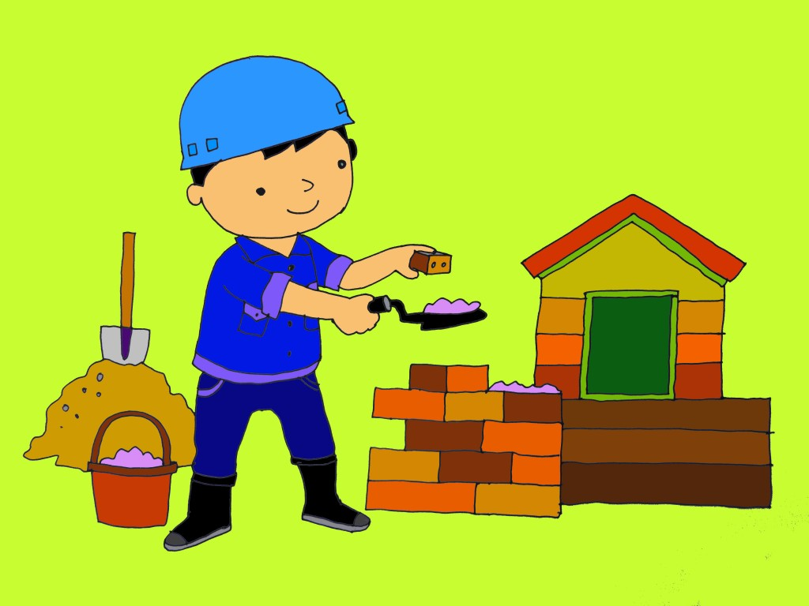
Bé chơi làm thợ nề
Xây nên bao nhà cửa

Slide 4
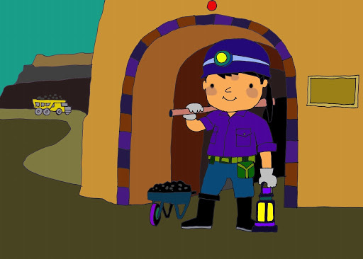
Bé chơi làm thợ mỏ
Đào lên thật nhiều than

Slide 5
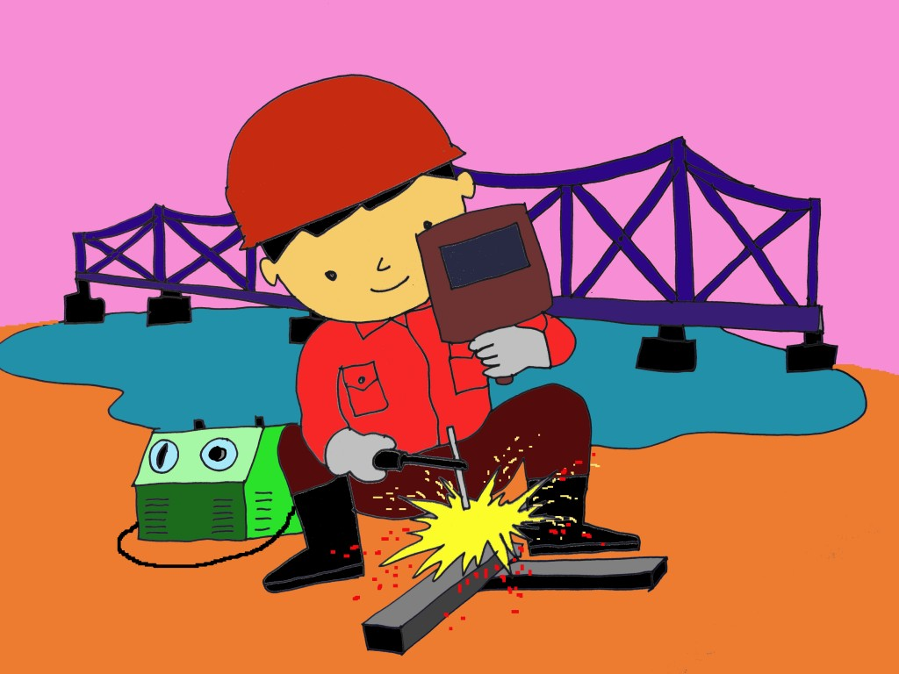
Bé chơi làm thợ hàn
Nối nhịp cầu đất nước

Slide 6

Bé chơi làm thầy thuốc
Chữa bệnh cho mọi người

Slide 7
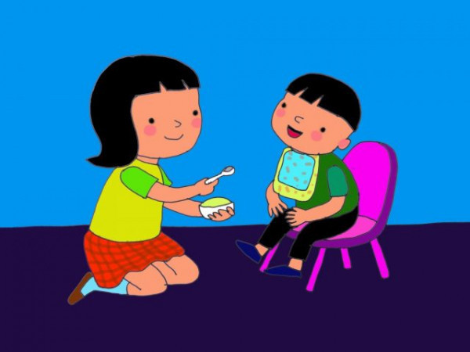
Bé chơi làm cô nuôi
Xúc cơm cho cháu bé

Slide 8
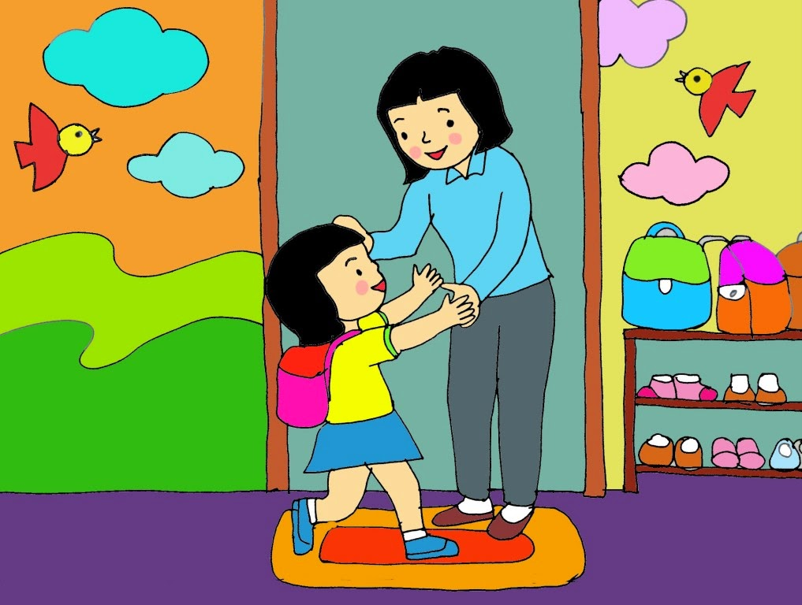
Một ngày ở nhà trẻ
Bé làm bao nhiêu nghề
Chiều mẹ đón bé về
Bé lại là cái cún

Slide 9


Slide 10





Trong bài thơ bé đã làm bao nhiêu nghề?

Slide 11

ƯỚC MƠ CỦA CÁC CON LÀ LÀM NGHỀ GÌ?

Slide 12


